Slide 1
Průtoková cytometrie a stanovení lymfocytárních subpopulací
Jana Nechvátalová
Fakultní nemocnice u sv. Anny v Brně

Slide 2
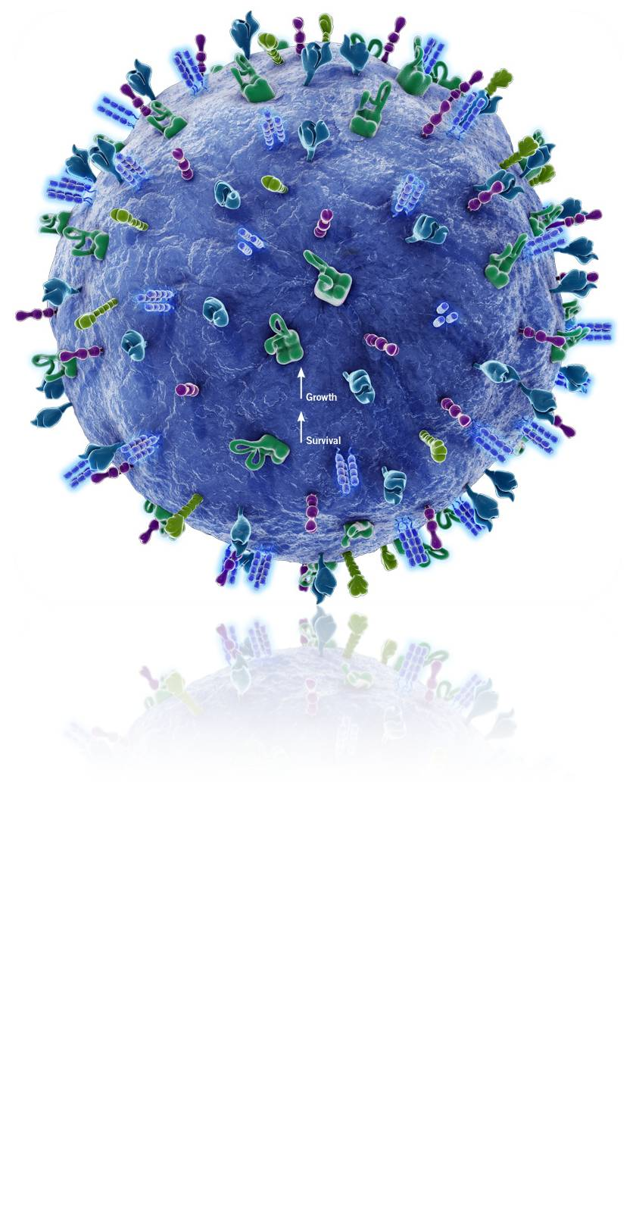
Cluster Designation
(Cluster of Differentiation)
buňky exprimují ( vystavují) na svém povrchu různé specifické molekuly – znaky, které můžeme uspořádat do skupin charakterizujících buněčnou linii, stav diferenciace jednotlivé buňky a její aktivace
CD klasifikace: znak definované struktury rozpoznatelný monoklonální protilátkou je zařazen do skupiny diferenciačních CD znaků a označen číslem (CD1, CD2, CD3,…). V současné době je na lidských leukocytech charakterizováno asi 400 znaků.
Využití: CD znaky jsou používány k označení plně definovaných molekul. Molekuly zařazené do CD klasifikace jsou členěny podle funkce. Rozlišení adhezních membránových molekul, receptory pro rozmanité cytokiny, molekuly vyjádřené na T lymfocytech, B lymfocytech , trombocytech či jiných buněčných populacích.

Slide 3
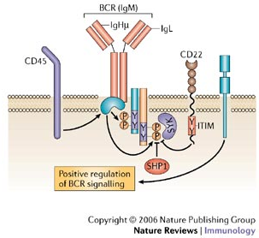
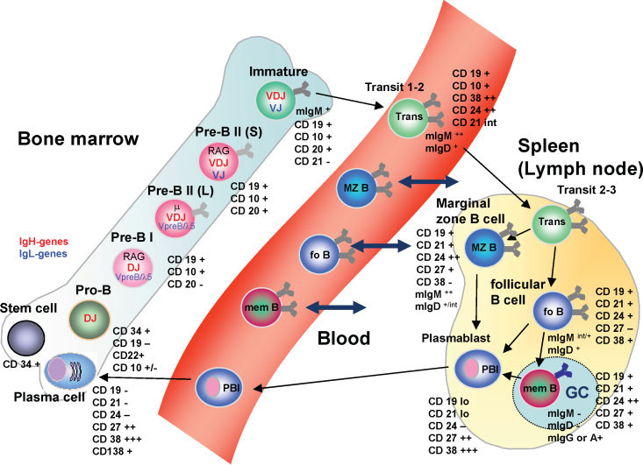
B lymfocyty
CD19
CD19
CD20
Igα Igβ

Slide 4
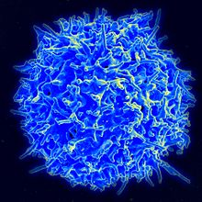
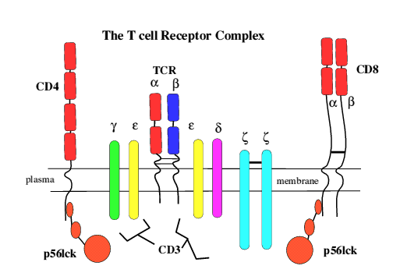
T lymfocyty
CD3 na povrchu všech T lymfocytů
CD4 na povrchu T_{H} lymfocytů (T_{H}1, T_{H}2)
CD8 na povrchu T_{C} lymfocytů
Treg – CD4+CD25+
Foxp3+
http://www.cartage.org.lb/en/themes/sciences/lifescience/GeneralBiology/Immunology/Recognition/Tcell/Tcellcomplex/Tcellcomplex.htm

Slide 5
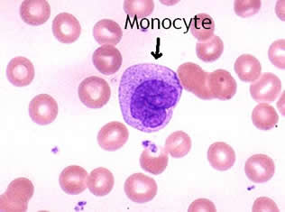
Monocyty
CD14
HLA DR
součástí nespecifické imunity
schopnost fagocytózy
tkáňová forma = makrofág

Slide 6
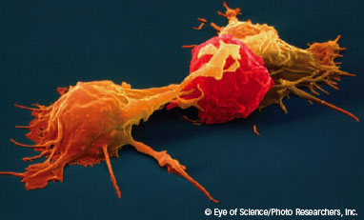
NK buňky
CD16+
CD56+
CD3-
rozeznávají buňky, které mají na povrchu abnormálně málo MHC I - nádorové a virově infikované buňky
používají cytotoxické mechanismy (perforin, granzymy)
Pozn.
NKT buňky
CD16+
CD56+
CD3+

Slide 7
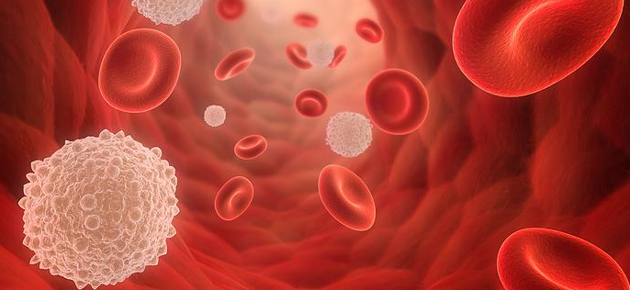
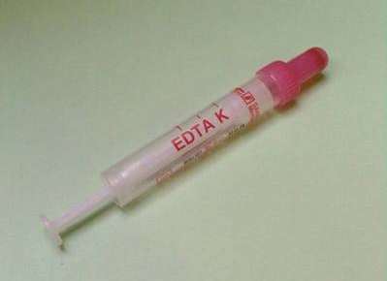
Pro stanovování
lymfocytárních subpopulací
odebírat krev do zkumavky s EDTA

Slide 8
Y
Y
Y
Y
Y
Y
Y
Y
Y
Y
Y
Y
Y
Y
Y
Y
Y
Y
Y
Y
Y
Y
Y
Y
Y
Y
Y
Y
Y
Y
Y
Y
Y
Y
Y
Y
Y
Y
Y
Y
Y
Y
Y
Y
Y
Y
Y
Y
Y
Y
Y
Y
Y
Y
Y
Y
Y
Y
Y
Y
Y
Y
Y
Y
Y
Y
30min
inkubace
Y
Y
Y
protřepat
Y
Y
Y
Y
Y
Y
Y
Y
Y
Y
Y
Y
tma
pokoj. teplota
Y
Y
Y
Y
Y
Y
Y
Y
Y
Y

Slide 9
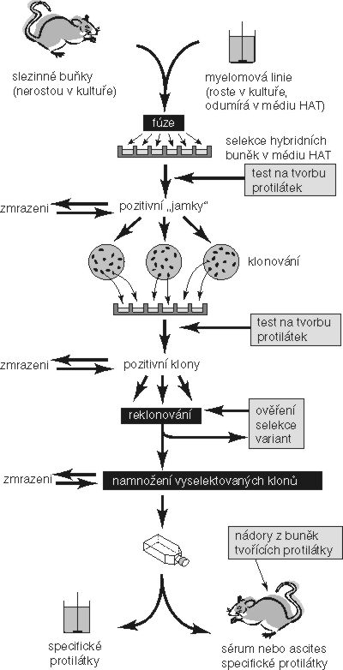
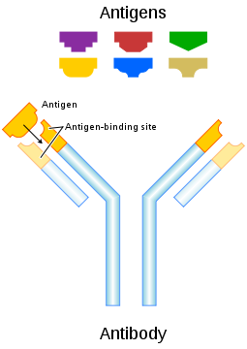
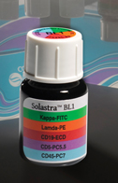
Mnoklonální protilátky
protilátky jsou produktem jediného klonu B lymfocytů (klony vzniklé fúzí buněk produkujících protilátky a myelomových buněk, jež schopnost produkce svého vlastního imunoglobulinu ztratily)
jsou naprosto totožné a jsou přísně specifické proti jedinému epitopu

Slide 10
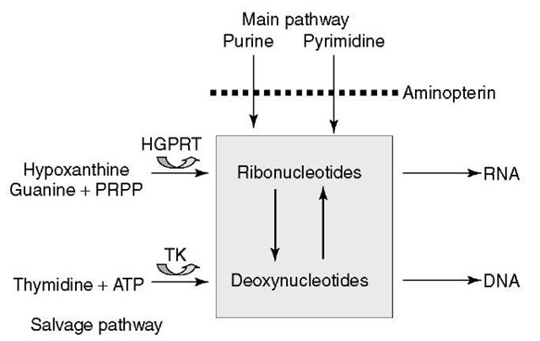
HAT – Hypoxantin, Aminopterin, Thymidin
HGPRT – hypoxantin-guanin-fosforibosyl transferáza
TK – thymidinkináza

Slide 11
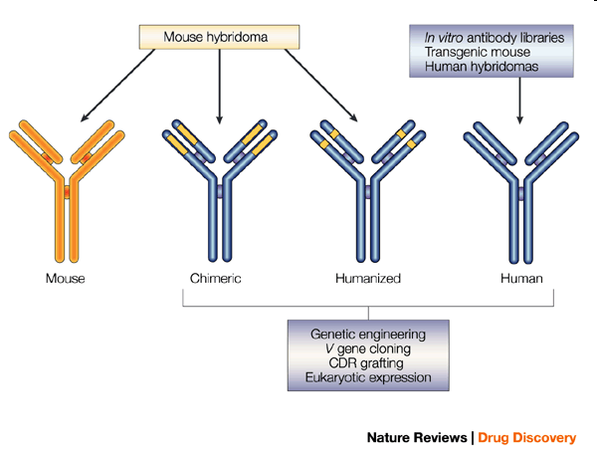
MAb
POUŽÍVANÉ K TERAPII
Myší (celé) -momab
Chimérické (myší V_{H} V_{L} ) -ximab
Humanizované (myší hypervar.úseky) -zumab
Lidské (připravené technikami mol.biol. dle knihoven)

Slide 12
Příklady klinického využití monoklonálních protilátek v léčbě imunopatologických chorob
Imunosuprese:
- anti-CD3 (OKT3),
  anti CD25 (basiliximab, daclizumab),
  anti CD20 (rituximab)
Blokáda prozánětlivých cytokinů:
  Anti –TNF-a (infliximab, adalimumab) – revmatoidní artritida, Crohnova choroba,
Blokáda adhezivních molekul:
  anti integrin a4b1 (natalizumab) – roztroušená mozkomíšní skleróza
  Anti-CD11a (efalizumab) - psoriáza
Protialergická léčba
  anti-IgE (omalizumab): těžké formy astmatu

Slide 13
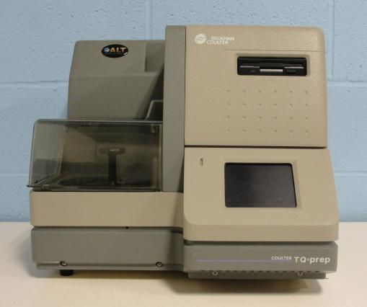
LYZOVÁNÍ
ERYTROCYTŮ
Roztok A: na 1,5 l destilované vody – 1,8 ml 99% kyseliny mravenčí
Roztok B: na 1,5 l destilované vody 9,0 g bezvodého Na₂CO₃, 21,75 g NaCl,
46,95 g bezvodého Na₂SO₄
Roztok C: na 1,5 l PBS (pH 7-7,4) - 15 g paraformaldehydu

Slide 14
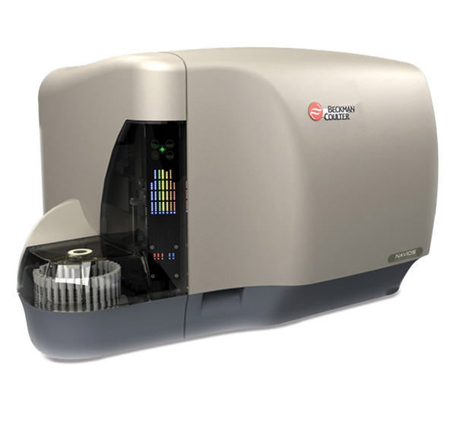
Průtoková cytometrie
FLOW CYTOMETRY

Slide 15
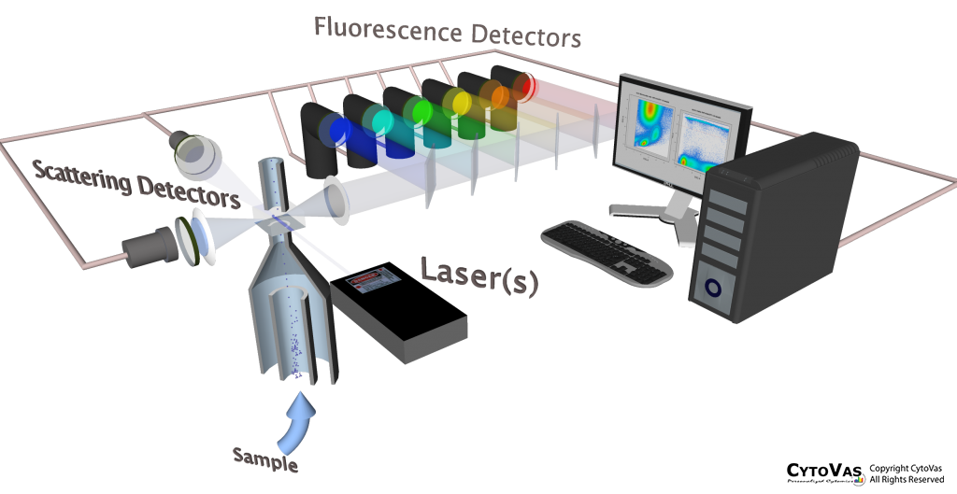
Průtokový cytometr
FLUIDNÍ SYSTÉM
OPTIKA
ELEKTRONIKA

Slide 16
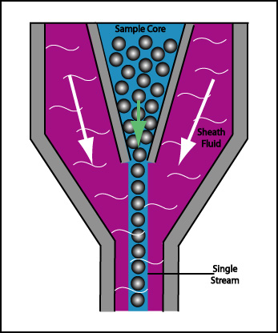
FLUIDNÍ SYSTÉM
Zajišťuje transport bb.
v nosné tekutině (pod tlakem)
do průtokové komory. Buňky se
pohybují jedna za druhou
na základě hydrodynamické fokusace - nosná tekutina
(destil. voda, komerční tekutiny) bývá do komory přinášena tenkou
Kapilárou pod větším tlakem než suspenze částic, které jsou tak
udržovány jen v úzké centrální části proudu. Zrychlení vznikající při
výstupu vodního paprsku z komůrky nutí částice pohybovat se jedna
za druhou.

Slide 17
Velikost buněk: Forward Scatter
Přímý rozptyl - úměrný velikosti
buňky
15µm

Slide 18
Granularita buněk: Side Scatter
Boční rozptyl – indikátorem vnitřní
buněčné struktury (granularity)

Slide 19
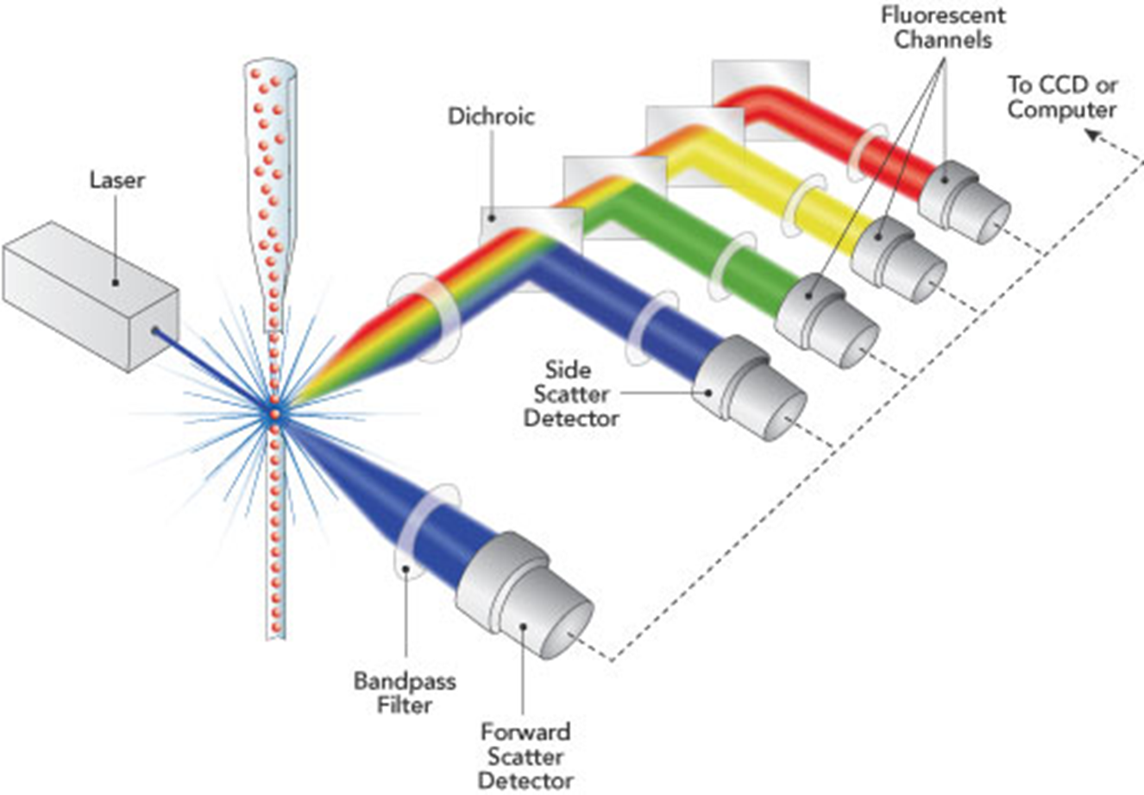
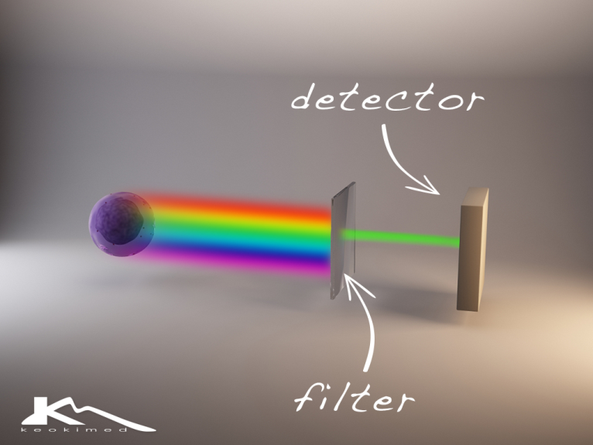
2. OPTIKA
Excitační část – laser
Sběrná část – systém čoček, zrcadel a optických filtrů zachycující fluorescenci částic vyzářenou po jejich projití světelným paprskem

Slide 20
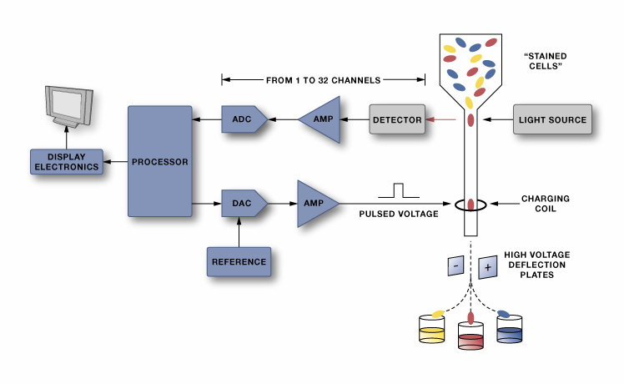
3. ELEKTRONIKA
Převádí optické signály (fluorescenci) na signály elektronické (fotonásobiče, fotodiody).
Po zesílení signálu a dalším zpracování dojde k jeho digitalizaci pro počítačovou analýzu
http://healthcare.analog.com/static/imported-files/microsites/healthcare/pop_blood_analysis_fc.html

Slide 21
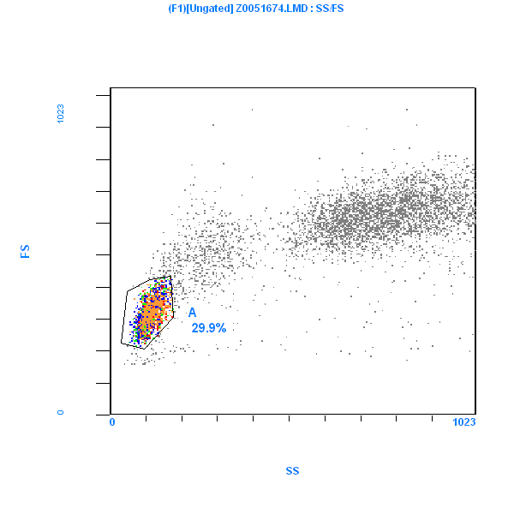
granulocyty
Velikost (FS)
monocyty
lymfocyty
Granularita (SS)

Slide 22
Fluorescence
Fluorochromy:
Polycyklické organické molekuly a jejich deriváty
Fluorescein isothiokyanát (FITC), Cyaniny, Texas Red, řada Alexa, řada Pacific and Cascade,
AmCyan, Propidium iodide, 7-AAD, CFSE,
Fluorescenční proteiny
Phycoerythrins (PE), Allophycocyanin, PerCP,
GFP a jiné fluorescenční proteiny
Schopné absorbovat fotony budícího záření (např. 488 nm)
a následně (10⁻⁸ s) emitovat fotony s
delší vlnovou délkou (v tomto případě 500 – 800 nm).
Fluorescenční světlo má tedy jinou barvu

Slide 23
Fluorescence
Stokesův posuv
rozdíl mezi vlnovými délkami emisního a excitačního
maxima (nm)
Absorbční
spektrum
Emisní
spektrum
Energie (E)
Vlnová délka (λ)
Část energie se přemění na energii vibrační
E = h.c/λ
Emitované záření má větší vlnovou délku a tudíž nižší energii

Slide 24


Slide 25
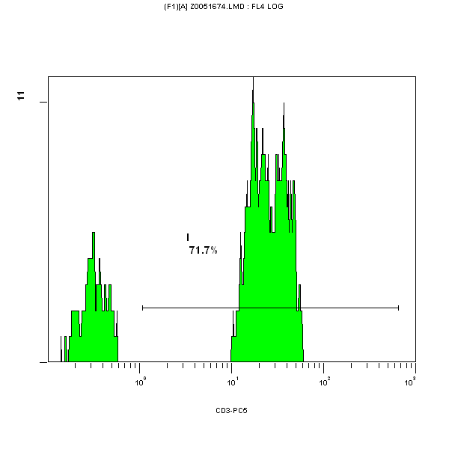
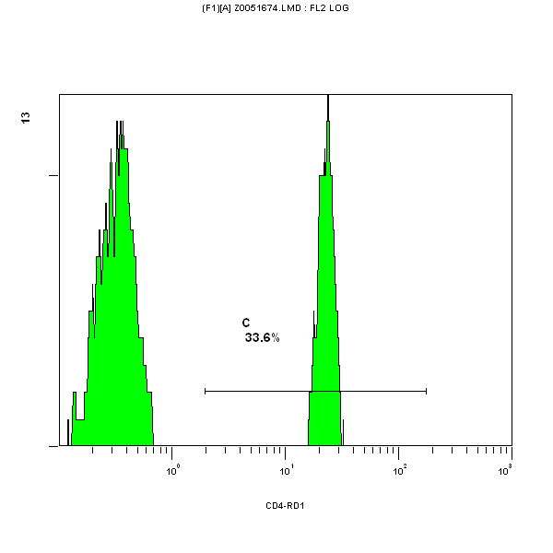
CD3 PC5
CD4 PE
CD3
CD4

Slide 26
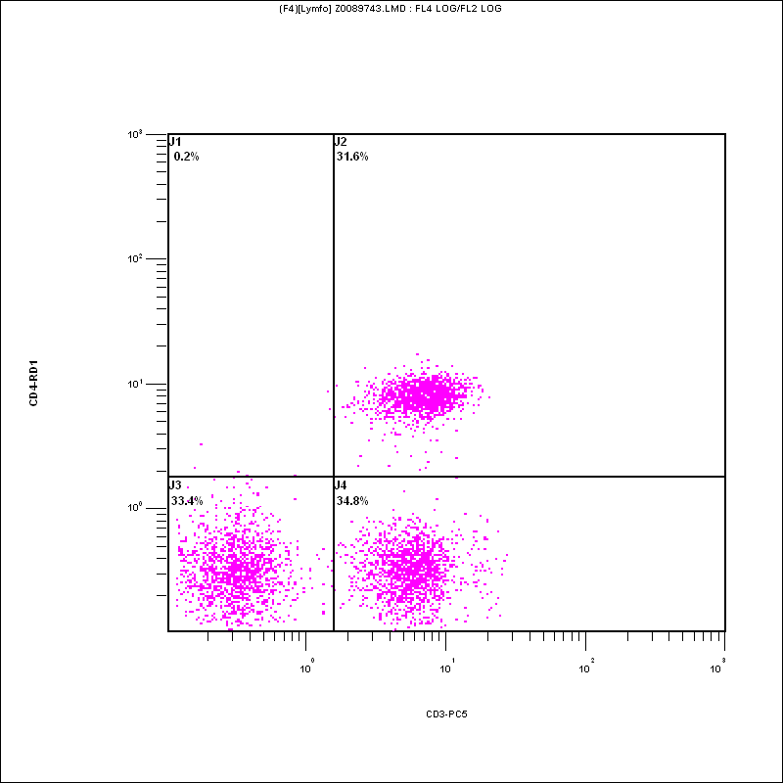
CD3 PC5
CD3⁻CD4⁺
CD3⁺CD4⁺
CD4 PE
CD3⁻CD4⁻
CD3⁺CD4⁻

Slide 27
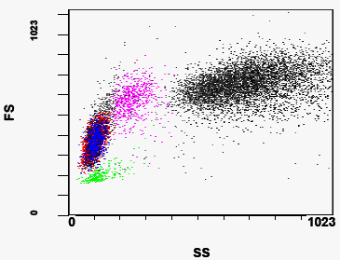
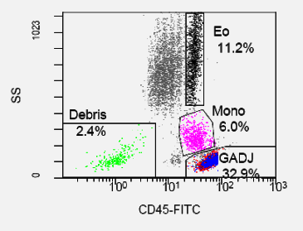
Krevní diferenciál
Granulocyty
Monocyty
Lymfocyty

Slide 28
Zkumavka A
CD45/CD3/CD4/CD8

Slide 29
Zkumavka B
CD45/CD3/CD19/CD56 + CD16

Slide 30
Vyšetření lymfocytů periferní krve
ZNAK | EXPRESE | FUNKCE | ZASTOUPENÍ NA LYMFOCYTECH PERIFERNÍ KRVE (%)
CD3 | všechny T-lymfocyty | asociován s TCR, přenos signálu | 55-83
CD4 | pomocné T-lymfocyty | receptor pro MHC II, aktivace | 28-57
CD8 | cytotoxické T-lymfocyty | receptor pro MHC I, aktivace | 10-39
CD19 | B-lymfocyty | regulátor aktivace | 6-19
CD16/CD56 | NK-buňky | FcR pro IgG/mediátor adheze | 7-31
HLA-DR | B-lymfocyty, monocyty, aktivované T-lymfocyty | MHC II, prezentace Ag | B-lymfocyty konstitutivně (na všech B-lymfocytech), T-lymfocyty 3-7 (na aktivovaných T-lymfocytech)

Slide 31
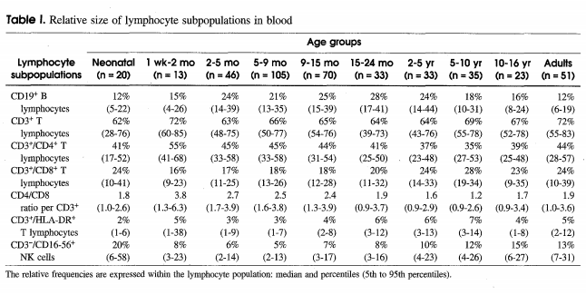
Věková závislost zastoupení lymfocytárních subpopulací
Comans-Bitter et al. J Pediatr. 1997 Mar;130(3):388-93

Slide 32
Hodnocení nálezu jednotlivých subpopulací
Snížení/ zvýšení | subpopulace | onemocnění
↓ | CD19+, CD3+, CD4+, CD8+ | při imunosupresi – např. cyklosporin (způsobuje lymfopenii)
↓ | CD19+ | u některých pacientů s CVID
↑ | CD19+ | B – buněčná leukémie
↓ | CD3+ | při expozici člověka toxickými chemikáliemi
↑ | CD3+ | T – buněčná leukémie
↓ | CD4+ | u některých pacientů s CVID (běžný variabilní imunodeficit – common variable immunodeficiency) - virové infekce (EBV, CMV, HIV)
↑ | CD4+ | autoimunity, alergie
↓ | CD8+ | autoimunity (roztroušená skleróza, systematický lupus erythematodes-SLE)
↑ | CD8+ | u některých pacientů s CVID - virové infekce (EBV, CMV, HIV)

Slide 33
Bronchoalveolární laváž (BAL)
- imunofenotypizace
při převráceném poměru CD4+/CD8+
- podezření na sarkoidózu

Slide 34
Pacientka: Ž, *1957
kontrola
pacientka z revmatologie
- léčba např. rituximabem způsobuje depleci B-lymfocytů (po 4-6 měsících
návrat k normálním hladinám)

Slide 35
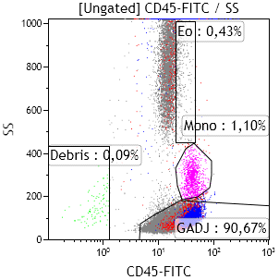
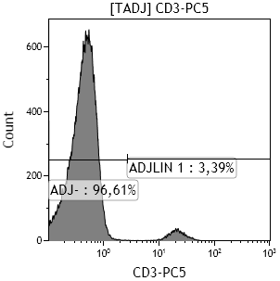
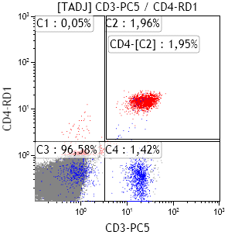
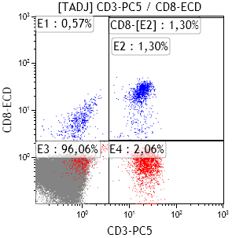
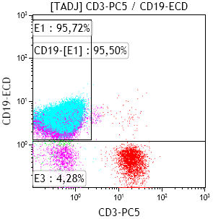
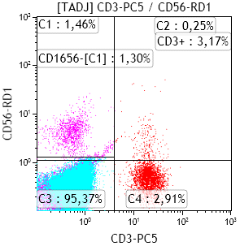
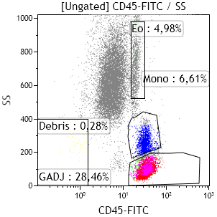
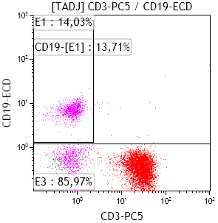
Pacient: muž, * 1966
kontrola

Slide 36
CD5+CD19+

Slide 37
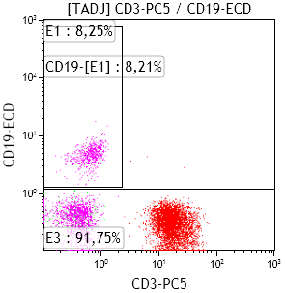
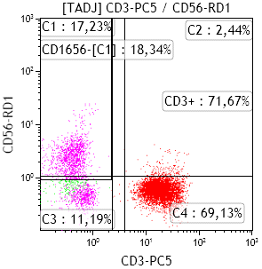
Pacient: M, *1999
převrácený poměr CD8/CD4!
CD4+ 13,2%
CD8+ 50,9%
virová infekce??? (CMV, EBV)

Slide 38
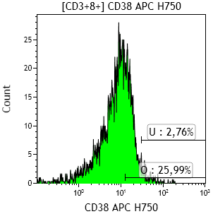
CD8+CD38+ 83,2%
CD8++CD38++ 92,2%

Slide 39
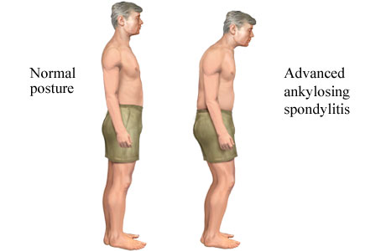
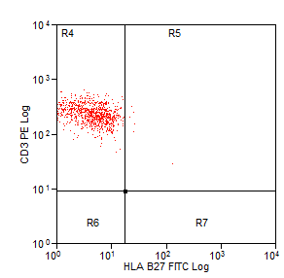
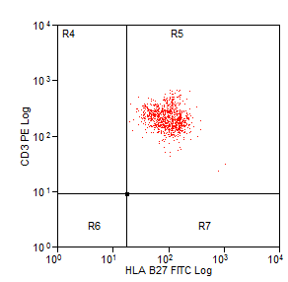
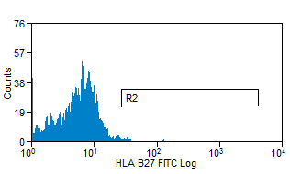
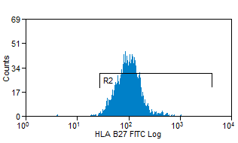
HLA-B27
asociace HLA-B27 s řadou nespecificky zánětlivých onemocnění, jako jsou záněty kloubů, vnitřních struktur oka (uveitida), krátkých kostí rukou, nohou a šlach, dále lupénka (psoriasis), vyrážek, chronické bolesti spodní části zad a spondyloarthropatie, z nichž nejznámější je ankylózující spondylitida (zánětlivé systémové onemocnění osového skeletu a kloubů - Bechtěrevova nemoc).
negativní
pozitivní

Slide 40
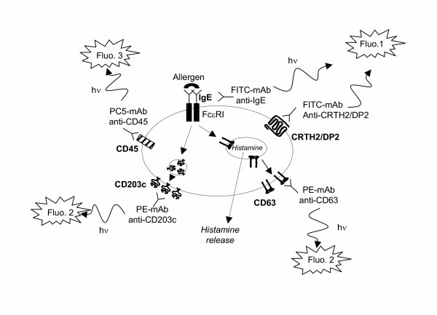
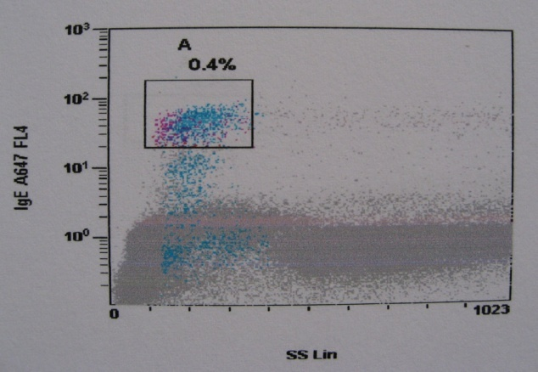
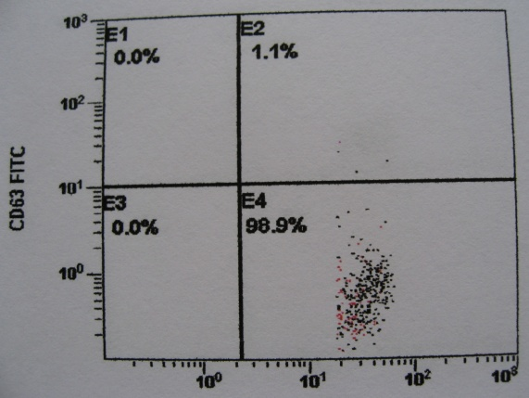
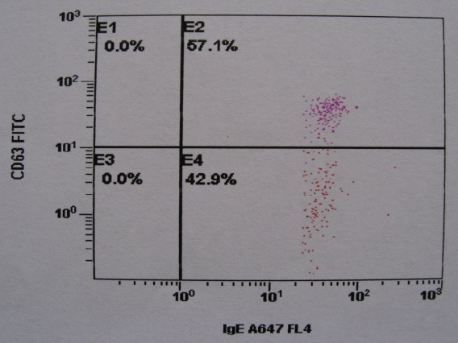
Test aktivace bazofilů (basotest)
funkční test umožňující vyšetření aktivace basofilů po setkání se s určitým alergenem in vitro
na povrchu bazofilů - FcεRI (receptor pro IgE)
- CD203c
založen na expresi aktivačního znaku (CD63) na povrchu periferních bazofilů po jejich expozici alergenem in vitro
Reakce přecitlivělosti jsou podstatou alergických onemocnění. Reakce přecitlivělosti I. typu neboli IgE mediovaná alergie - je zprostředkovaná protilátkami IgE.
IgE se naváže na bazofily ve fázi senzibilizace.
Při dálším setkání s alergenem – alergen přemostí IgE, to vede k aktivaci bazofilů - masivnímu uvolnění produktů degranulace bazofilů a mastocytů zvýšená exprese CD63 a CD203c na aktivovaných bazofilech.
ohraničíme subpopulaci bazofilů (IgE pozitivní)
- sledujeme expresi CD63 (viz.obr.) a CD203c (není uvedeno)
Sledujeme expresi CD63 na povrchu bazofilů
negativní
pozitivní
Obrázky převzaty z prezentace MUDr. Zity Chovancové PhD., FNUSA ÚKIA Brno

Slide 41
Vyšetření fagocytózy

Slide 42
PRŮBĚH FAGOCYTÓZY
ADHEZE („rolling“) → cytometrie – defektní exprese leukocytárních integrinů -
Leukocyte Adhesion Deficiency Syndromes (LAD1, LAD2)
DIAPEDÉZA = průchod leukocytů cévní stěnou
ROZPOZNÁNÍ OPONIZOVANÝCH ČÁSTIC
CHEMOTAXE → test migrace pod agarózou
- ve směru chemotaktického gradientu (chemotaktické faktory, např.
IL-8, směřují fagocyty do místa zánětu)
INGESCE → fagocytóza mikroorganismů nebo inertních částic
DIGESCE - mechanismus nezávislý na kyslíku
→ mikrobicidní test, detekce enzymů
- mechanismus závislý na kyslíku
→ mikrobicidní test, NBT, INT, detekce myeloperoxidázy,
chemiluminiscenční test, „burst“ test

Slide 45
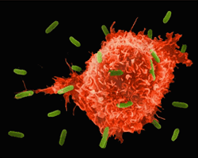
Glu-6-P HCO₃⁻
HMP zkrat
NADP + 2H⁺ NADPH + H+
NADPH
oxidáza
O₂ O₂⁻
+ O₂⁻ + 2H⁺
Fe³⁺ /Fe²⁺ superoxiddismutáza
OH. H₂O₂
(Haber-Weiss) myeloperoxidáza
+SCN⁻ +Cl⁻ +RH
HOCl
HOSCN + H₂O₂ + O₂⁻ R.
+ R-NH₂
¹O₂ R-NHCl OH.

Slide 46
Vyšetření fagocytózy
Burst test
test je využíván ke kvantitativnímu vyhodnocení oxidačního vzplanutí u granulocytů a monocytů v heparinizované plné krvi
fagocytující buňky se stimulují opsonizovanými E.Coli, fMLP (N-formyl-Met-Leu-Phe) nebo PMA (phorbol-myristát-acetát)
dochází k oxidačnímu vzplanutí, při kterém se tvoří peroxidy, hydroxylové radikály, superoxidové anionty, které oxidují membránově permeabilní fluorogenní substrát DHR 123 (dihydrorhodamin 123) na zeleně fluoreskující rhodamin 123
počet (procento) zeleně fluoreskujících granulocytů a monocytů sledujeme na průtokovém cytometru.
Ref. rozmezí:
Aktivace pomocí E. Coli u granulocytů: >80%
fMLP u granulocytů: <15%
PMA u granulocytů: >90%

Slide 47
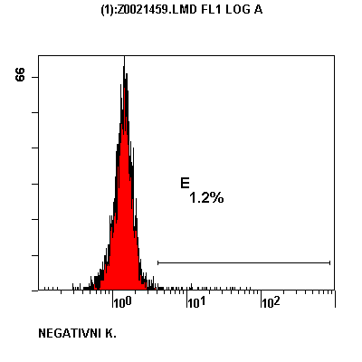



CHRONICKÁ GRANULOMATÓZA
BEZ STIMULACE
STIMULACE PMA
ZDRAVÁ
KONTROLA
STIMULACE PMA
97%
PACIENT
STIMULACE PMA:
12%

Slide 48


STIMULACE E.Coli
ZDRAVÁ KONTROLA
PACIENT S CGD

Slide 49



CHRONICKÁ GRANULOMATÓZA
(AUTOZOMÁLNĚ RECESIVNÍ)

Slide 50



CHRONICKÁ GRANULOMATÓZA
(X-VÁZANÁ)

Slide 51
Vyšetření fagocytózy
Myeloperoxidáza
Negativní kontrola
Vzorek
- deficit vede ke zvýšené náchylnosti k infekcím

Slide 52
Vyšetření lymfocytárních subpopulací

Slide 53


IZOLACE LYMFOCYTŮ
9ml heparinizované krve
hustotní gradientová centrifugace
(separační medium - lymphoprep)
rozsuspendováno v RPMI-1640
s přídavkem 10% fetálního séra
300μl suspenze + monoklonální protilátky – inkubace
promytí v PBS a naředění
měření na průtokovém cytometru
plazma, destičky
lymfocyty, monocyty
granulocyty, erytrocyty

Slide 54
SEROLOGICKÉ REAKCE
(METODY HUMORÁLNÍ IMUNITY)
Mgr. Jana Nechvátalová
Ústav klinické imunologie a alergologie
FN u sv. Anny

Slide 55
Klasické serologické reakce
Aglutinace – reakce mezi korpuskulárním Ag a Ab s následnou
aglutinací částic; proběhne 1.+ 2.fáze interakce Ag a Ab
Precipitace – reakce mezi solubilním Ag (nízkomolekulární) a
Ab s následným vznikem precipitátu
proběhne 1.+ 2.fáze interakce Ag a Ab
Imunoeseje – reakce mezi Ag a Ab vizualizována enzymem,
fluorochromem n. radioaktivním zářičem (EIA, RIA n. FIA) ; většinou
proběhne jen 1. fáze inter. Ag a Ab
Metodiky využívající efektorového účinku Ab:
Metodiky s aktivací komplementového systému komplexem
Ag – Ab, např. komplement-fixační reakce (KFR)
Metodiky s inhibicí biologických účinků některých Ag, např.
neutralizační test

Slide 56
Aglutinace x precipitace
Aglutinace
Ag + Ab → Ag-Ab
aglutinogen aglutinin aglutinát
makromolekulární
korpuskulární
nerozpustný
Protilátky namířené proti epitopům antigenních částic vytváří mezi
korpuskulemi můstky, které vedou ke vzniku shluků – aglutinátů.
jako Ag slouží např. těla bakterií
Precipitace
Ag + Ab → Ag-Ab
precipitinogen precipitin precipitát
nízkomolekulární
nekorpuskulární
rozpustný
Reakce mezi solubilním antigenem a protilátkou s následným vznikem
precipitátu (hydrofobní vazby – nerozpustný komplex).

Slide 57
Aglutinace
Přímá
Ag jsou přirozeně součástí povrch. struktur reagujících částic
Př. hemaglutinace
Nepřímá
Zkoumaný Ag navazujeme na povrch částice uměle
Př. latex-fixační test – Ag nebo Ab navázaný na latex. částici, pokud dojde k aglutinaci, dokazujeme přítomnost Ab nebo Ag

Slide 58

Přímá aglutinace

Slide 59
Přirozené protilátky
slouží ke screeningu diagnózy agamaglobulinémie
tvoří se spontánně, bez záměrné imunizace
jsou polyreaktivní s nízkou aviditou
většina patří do isotypu IgM (IgM také nejvíce aglutinuje, je to pentamer)
normální sérum zdravých jedinců obsahuje přirozené protilátky IgM, IgG a IgA.
jejich fyziologický význam se předpokládá:
  v časných stádiích infekčních procesů
  při regulaci rozvoje autoimunitních chorob
  též při odstraňování stárnoucích, fyziologicky degradovaných molekul a buněk

Slide 60
Stanovení titru přirozených protilátek
prokazují se aglutinací s králičími erytrocyty, a toto stanovení nám slouží ke screeningu diagnózy agamaglobulinémie.
ve vyšetřovaném séru je třeba inaktivovat komplement (vodní lázeň…56 ºC…30 min.)
sérum každého pacienta se fyziologickým roztokem následně naředí dvojkovou řadou (1:2 – 1:256)
z promytých králičích erytrocytů se připraví 0,5 % suspenze (ery + fyziol. roztok), která se přidá do každé zkumavky (1:4 – 1:512)
všechny zkumavky se nechají inkubovat 2 h při 37 ºC v termostatu, a pak přes noc při 4 ºC v ledničce
druhý den se okometricky odečítá hemaglutinace po důkladném protřepání zkumavek
určuje se titr protilátek, neboli největší zředění séra, při kterém je aglutinace erytrocytů ještě prokazatelná

Slide 61
Nepřímá aglutinace
Latex-fixační test
k průkazu revmatoidního faktoru
Revmatoidní faktor (RF)
je autoprotilátka
namířená proti Fc části
IgG molekuly

Slide 62

http://images.rheumatology.org/viewphoto.php?imageId=2862312&albumId=75690

Slide 63


Slide 64
Revmatoidní faktor
Autoprotilátka proti Fc fragmentu molekuly IgG
Přítomen asi u 80% pacientů s revmatoidní artritidou
Pozitivní je též u asi 5-10% nemocných s jinými systémovými autoimunitními chorobami, autoimunitní hepatitidy, endocarditis lenta
Může být pozitivní i u zdravých osob
Diagnosticky nejdůležitější je RF ve třídě IgM

Slide 65

Revmatoidní artritis

Slide 66

Revmatoidní artritis

Slide 67
Precipitace v tekutém prostředí
využívá se efekt, že při reakci Ag-Ab vzniká zákal – precipitát, jehož intenzita je při konstantním množství přidané protilátky úměrná přidané koncentraci vyšetřovaného antigenu
měření intenzity zákalu – nefelometrie, turbidimetrie
obě metodiky umožňují kvantitativní stanovení obsahu proteinů ve vzorku odečtem z kalibrační křivky

Slide 68
Nefelometrie a turbidimetrie
reakce založené na měření množství imunitních komplexů vytvořených interakcí specifických protilátek s antigenem
koncentrace příslušného Ag je úměrná rychlosti tvorby zákalu nebo hustotě zákalu
stanovení sérových bílkovin
měření probíhá v tekutém prostředí v měřící kyvetě (pufr, látka urychlující reakci, Ag, Ab)
množství vytvořených komplexů je p.ú.konc. Ag

Slide 69
Precipitace v tekutém prostředí:
Nefelometrie
-hodí se pro nižší koncentrace
detektor je ve směru
kolmém na vstupující
paprsek
měří množství světla
rozptýleného při průchodu
paprsku
(množství světla odraženého od
vznikajících komplexů)
viditelné světlo
Turbidimetrie
- hodí se pro koncentrovanější roztoky
detektor je v
ose paprsku
měří množství procházejícího světla
(úbytek intenzity světla, které prošlo roztokem v kyvetě)
viditelné světlo
nefelometrie je 5-10x citlivější
a nákladnější než turbidimetrie

Slide 70

Precipitace v gelu
- Ag i Ab difundují v prostředí gelu a v místě, kde konc. Ag i Ab dosáhnou optimílního (ekvimolárního) poměru vzniká precipitát
agaróza, agar
umožňují detekci
precipitačních linií
- je založena na pasivní difuzi látek v prostředí koncentračního gradientu
http://www.wikilite.com/wiki/index.php/File:Antigen_excess.jpg

Slide 71




Slide 72
Radiální imunodifuze
pomocí RID je možno stanovit koncentrace mnohých bílkovinných součástí séra
metodika se dříve používala při měření hladin celkového IgG, IgA, IgM, složek komplementu nebo různých proteinů akutní fáze - většina těchto vyšetření je však v dnešní době automatizována a provádí se na principu nefelometrie
v naší laboratoři metodou RID ale stále měříme koncentrace C2, C5 složek komplementu

Slide 73


Podle počtu difundujících reaktantů:
jednoduchá radiální imunodifúze
koncetrační gradient jednoho z reaktantů (většinou Ag)
druhý reaktant (většinou Ab) - rovnoměrně rozptýlen ve struktuře gelu
výsledkem jsou ostře ohraničené kroužky precipitátu
plocha prstence – lineární funkcí konc. vyšetřovaného Ag
podle konc. standardu – kalibr. křivka

Slide 74




dvojitá radiální imunodifúze
(podle Ouchterlonyho)
sledujeme antigenní příbuznost antigenů
gradient vytváří jak Ag, tak Ab a dochází k protisměrné difúzi obou reaktantů (radiálně)
v zóně ekvivalence – precipitační linie, která ukazuje na pozitivitu reakce
hodnocení - kvalitativní

Slide 75
Komplementfixační reakce (KFR)
sérologická metoda, která slouží nejčastěji k průkazu přítomnosti protilátek
metoda byla vypracována v roce 1901 Bordetem a Genguem.
imunologická metoda patřící mezi základní serologické metody, jež fungují na principu reakce protilátky s antigenem, využívá schopnosti komplementu vázat se na komplex antigenu s protilátkou
využívá se např. k průkazu protilátek proti původcům respiračních infekcí a řady virových onemocnění ; zjištění ochranných protilátek po očkování
lze použit k identifikaci jak specifických protilátek tak antigenu
reakce se hodnotí v několika ředěních séra, jako výsledek se udává nejvyšší ředění séra (titr), při kterém ještě nedošlo k hemolýze
metoda již na ústupu a je často nahrazována jinou technikou (např. ELISA), stále se používá v řadě diagnostických laboratořích například k diagnostice toxoplasmózy

Slide 76

ovčí erytrocyty králičí protilátky proti ovčím ery (=amboceptor)
inaktivovat pacientův vlastní komplement!
56°C, 30minut
morčecí komplement
http://www.virion-serion.de/uploads/mit_download/CFT-V9-CZ.pdf

Slide 77
EIA RIA LIA FIA
IMUNOESEJE
ENZYM
RADIOIZOTOP
LUMINOFOR
FLUOROCHROM

Slide 78
Kompetitivní
kompetice značeného a neznačeného ligandu o omezený počet vazebných míst protilátek
neznačený antigen blokuje vazbu značeného antigenu, množství vzniklého produktu je nepřímo úm. konc. neznačeného ligandu v testovaném vzorku
čím víc se naváže značeného ligandu, tím méně neznačeného
Nekompetitivní
protilátka je v nadbytku, všechen analyt je vyvázán
na navázaný analyt se poté váže sekundární protilátka značená enzymem
množství vzniklého produktu je přímo úm. konc. neznačeného ligandu v testovaném vzorku
Homogenní
není potřeba oddělovat Ab-Ag od volného Ag*
Heterogenní
nutnost separace navázaných složek reakce od volných složek reakce (detekční protilátka, konjugát)

Slide 79

ELISA
1
2
1. potažení jamek antigenem
2. přidání vzorku séra
+ inkubace a promytí
3. přídání enzymem
značené protilátky
+ inkubace a promytí
4. přidání substrátu
5. odečtení barevné reakce
3
4
http://virus.usal.es/web/demo_microali/enterotoxina/set.html

Slide 80

Imunoblot
pozitivní protilátky proti Ag1
pozitivní protilátky proti Ag2
pozitivní protilátky proti Ag3
pozitivní protilátky proti Ag4
kontrolní proužek

Slide 81


Slide 82

DĚKUJI ZA POZORNOST!

